Slide 1
사랑합니다 나의 예수님 사랑합니다 아주 많이요

Slide 2
사랑합니다 나의 예수님 사랑합니다 그것 뿐예요

Slide 3
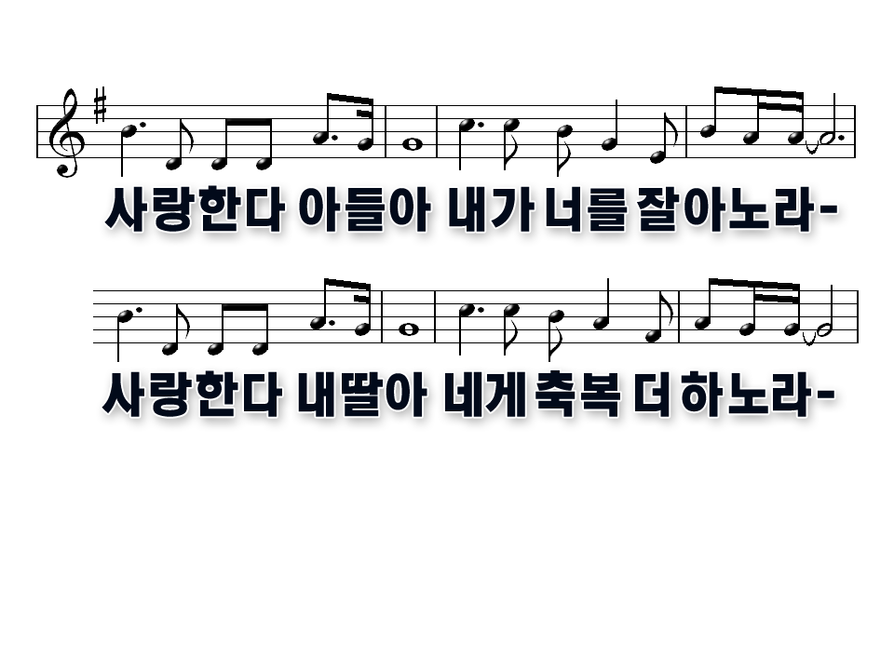
사랑한다 아들아
내가 너를 잘 아노라
사랑한다 내 딸아
내게 축복 더하노라

